Slide 1
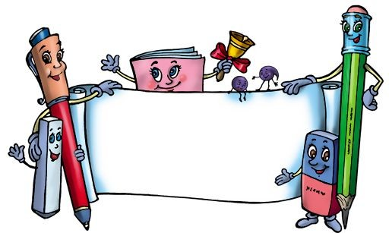
عملیه تفریق
تفریق در لغت کم کردن را گویند و در اصطلاح تفاوت بین دو کمیت هم جنس را تفریق گویند.

Slide 2
خواص عملیه تفریق اعداد
عملیه تفریق خاصیت تبدیلی را صدق نمیکند.
$$12−4=8$$
$$4−12=−8$$

Slide 3
اجرای عملیه تفریق اعداد طبیعی
عـدد اولـی یا عـدد بزرگتــر درعملیه تفریق بنام مفـروق منه، و عـدد دومی یا کوچکتــر را مفروق گویند.

Slide 4
مثال:
1245
مفروق منه
-
231
مفروق
1
0
1
4
حاصل تفریق

Slide 5
مثال:
78901
-
8391
7
0
5
1
0

Slide 6
مثال:
8301
-
8991
1
3
1
0

Slide 7
سوال اول:
درجه حرارت شهر کابل در تابستان 37 درجه سانتیگراد، و در خزان 18 درجه سانتیگراد میباشد تغیرات درجه حرارت را دریابید؟

